Slide 1
Erken evre meme kanserinde kontürleme

Slide 2
Erken evre meme kanseri
4cm boyutuna kadar olan meme tümörleri cilde açılmamışsa, üzerinde renk değişikliği yoksa, göğüs duvarına veya etrafına fikse olmamışsa
Eğer lenf nodu veya uzak metastaz yapmamış ise erken evre olarak kabul edilir
Hormon reseptörleri ER ve PR pozitif ise bu hastalarda nüks riski daha da az olmaktadır

Slide 3
Tanjansiyel meme alanı
Meme alanı tanjansiyel paralel iki karşılıklı alanla ışınlanır
Alanların akciğere komşu olan yarı kısmı blokla korunur.
Akciğer en fazla 1.5cm meme alanı içine girebilir

Slide 4
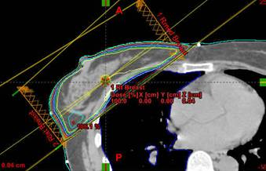
Tanjansiyel meme alanı

Slide 5
Sternumun dış tarafı tanjansiyel meme alanının iç sınırını oluşturur
Meme dokusunun bittiği yerden 2cm aşağısı da dış hattını oluşturur
Göğüs duvarı geniş olan hastalarda toksisiteyi azaltmak için sadece meme dokusu dış hatları kontürlenebilir

Slide 6
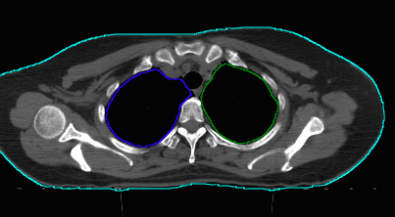
Sternum
Kostalarr
Akciğer
Lung pulmonary
Humerus başı
Omuz scapula
Vertebra, omur

Slide 7
Şişman ve göğüs duvarı geniş hastalarda akciğer dokusu daha çok meme alanına girer. Bu hastalarda radyoterapiye bağlı akciğer ve cilt tokssitesi bu nedenle artabilir
Meme alanının üst kısmı erken evrede klavikula yani köprücük kemiğininin başladığı yerde başlar
Meme dokusu bitene kadar devam eder. Yüksek riskli hastalarda bu seviye biraz daha yukarıdan başlar.

Slide 8
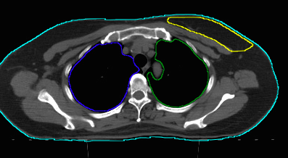
Meme (Sarı) sağ akciğer (lacivert) sol akciğer (yeşil) vücut kontürü (turkuaz)

Slide 9
Erken evrede koltuk altı (level 1 2 3) ve supraklavikuler, mammaria interna lenf bezleri çizilmez.
Sadece meme çizilir.
Riskli organlar akciğer, yemek borusu, kalp, medulla spinalistir. Riskli organlar da çizilerek korunmaya çalışılır.
Çizmediğimiz takdirde DVH eğrilerinde bu organlar görünmez.

Slide 10
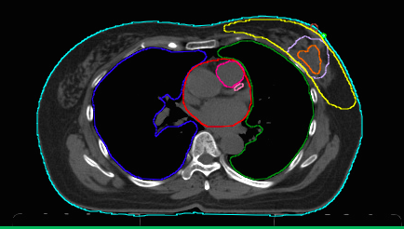
Kalp (turuncu) akciğer hilusu (lacivert), meme tümör bölgesi boost alanı (turuncu ve mor)

Slide 11
Erkenve geç evre meme kanserinde meme koruyucu cerrahi yapılmışsa muhakkak meme ışınlanır. 50Gy radyoterapi sonrası sadece tümör bölgesine boost radyoterapi yapılır.
Boost alanı da tedavi planlanırken çizilir
Meme alanına 25 fraksiyo ile haftada 5 gün 200cGy fraksiyonla total 5000cGy (50Gy) radyoterapi verilir.
Boost alanına ilave 5 gün 1000cGy (10 Gy) radyoterapi verilir

Slide 12
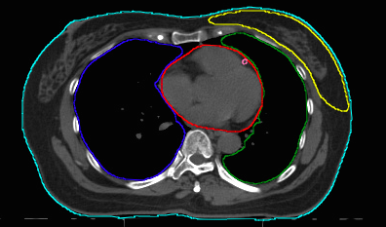

Slide 13
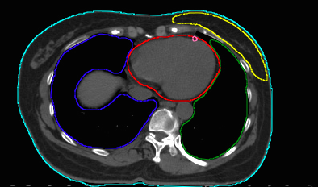
Sağda diafragma kubbesi başlangıcı, meme dokusunun son kesitleri

Slide 14
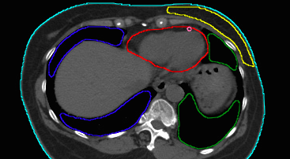
Kalp dokusu son kesitleri, mide başlangıç kısmı (yeşil)

Slide 15
